Slide 1
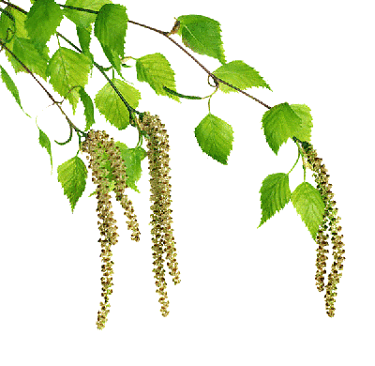
Визитка
Средней
компенсирующей
Группы
«Берёзка»
Наш девиз: Берёзка это здорово!
Берёзка это класс!
Берёзку все мы любим.
Берёзка любит нас!

Slide 2
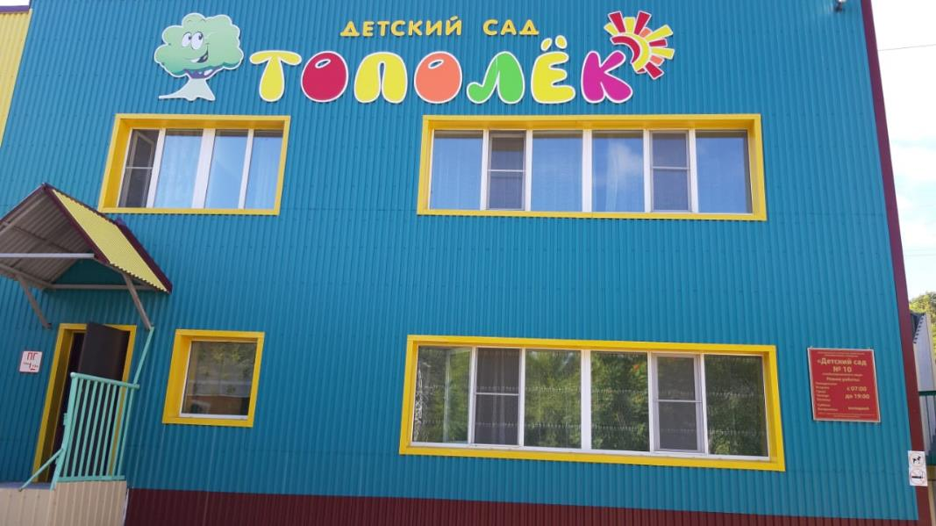
НАШ ЛЮБИМЫЙ ДЕТСКИЙ САД

Slide 3
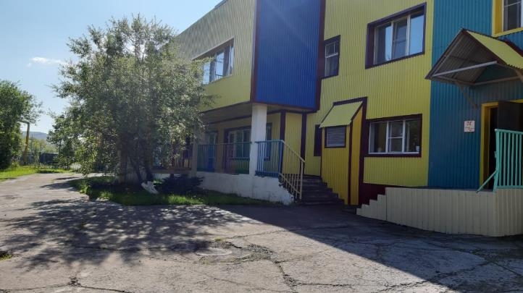
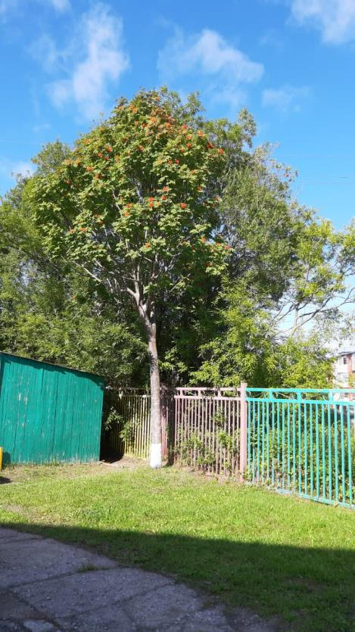
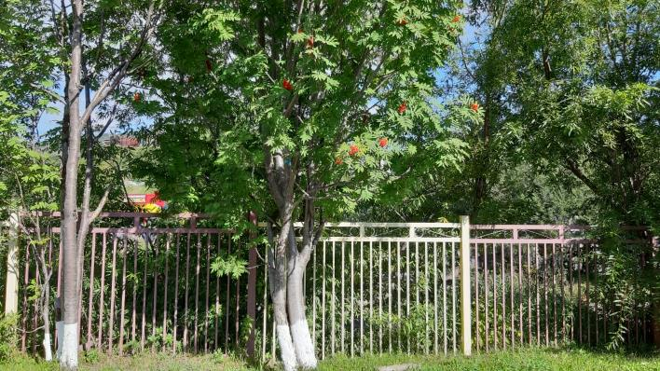

Slide 4
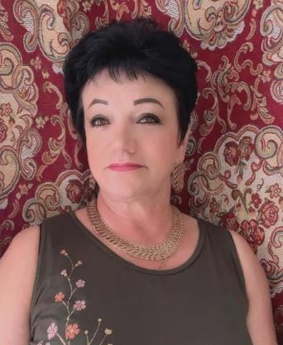
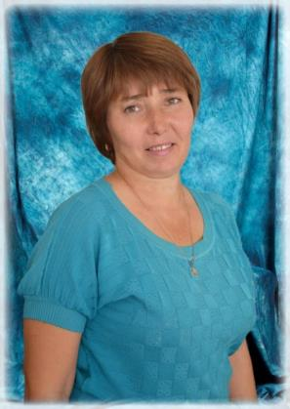
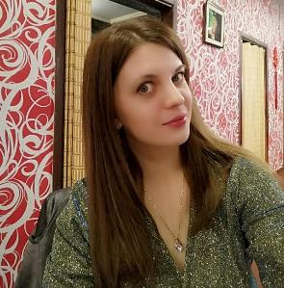
С ДЕТЬМИ РАБОТАЮТ
Константинова Марина Владимировна -
воспитатель
Шагжитарова
Мария
Викторовна -
воспитатель
Овчинникова
Елена
Александровна –
Младший воспитатель

Slide 5
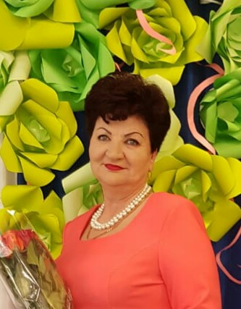
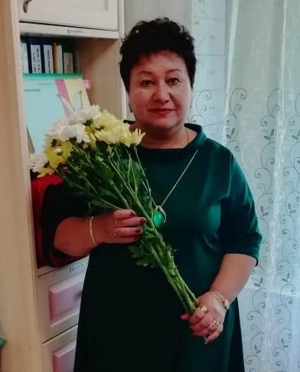
Супрун
Елена Ивановна –
Учитель -логопед
Матвиенко
Ирина Михайловна
Учитель - дефектолог

Slide 6
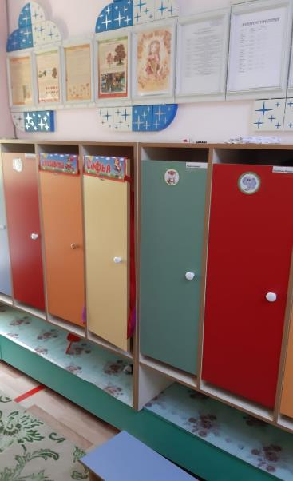
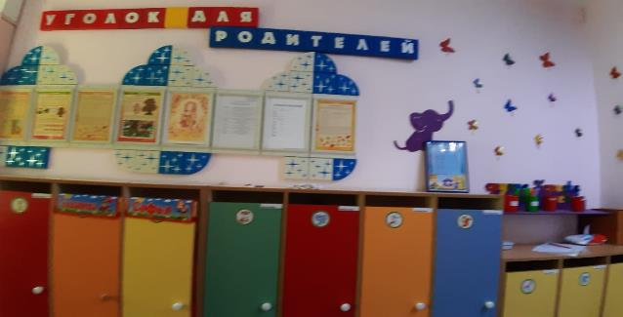
НАША ГРУППА:
УГОЛОК
ДЛЯ РОДИТЕЛЕЙ
ПРИЕМНАЯ

Slide 7
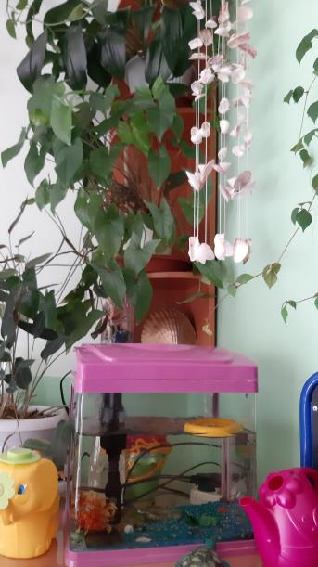
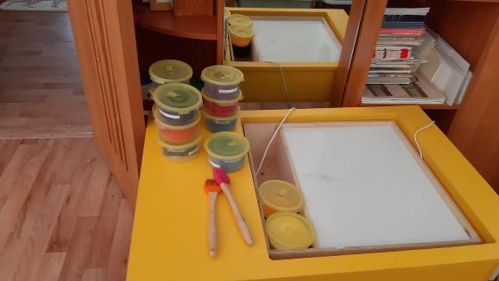
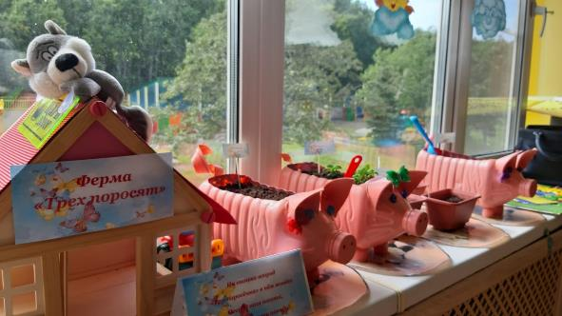
ЦЕНТР
ЭКСПЕРИМЕНТИРОВАНИЯ
ЦЕНТР
ПРИРОДЫ
ОГОРОД НА ОКНЕ

Slide 8
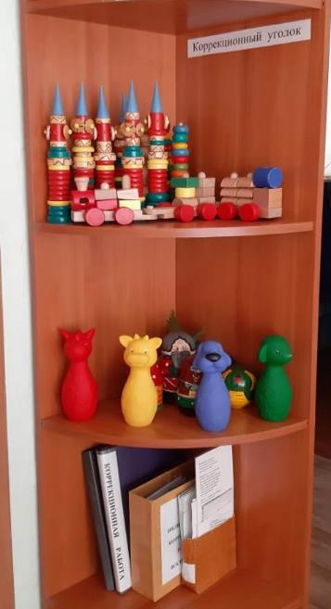
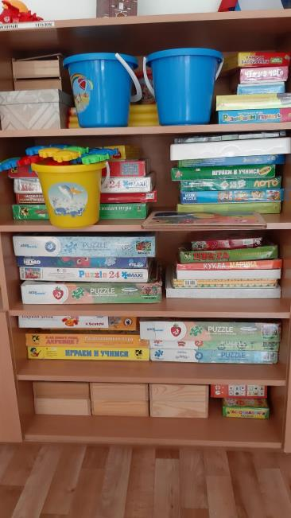
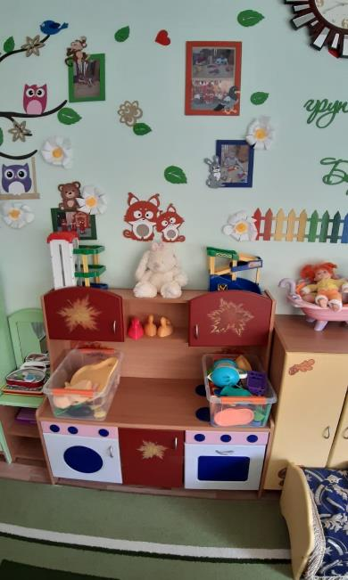
КОРРЕКЦИОННЫЙ
УГОЛОК
ЗОНА ДЛЯ
НАСТОЛЬНО-ПЕЧАТНЫХ ИГР
ИГРОВАЯ
ЗОНА

Slide 9
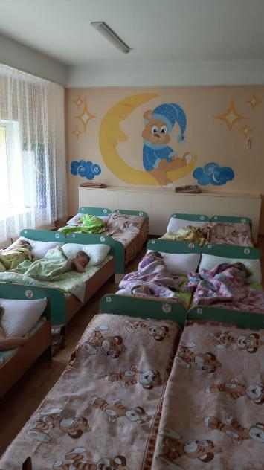
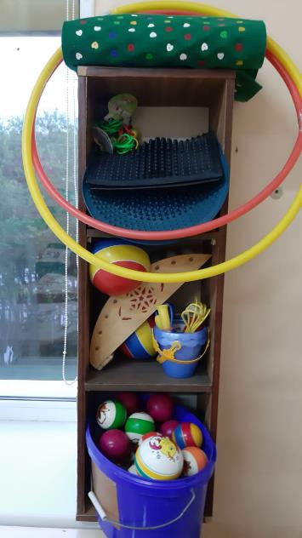
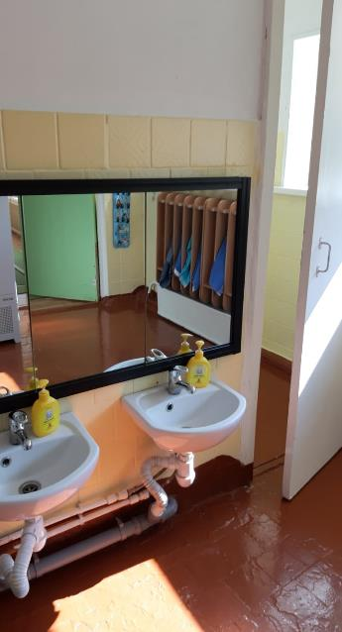
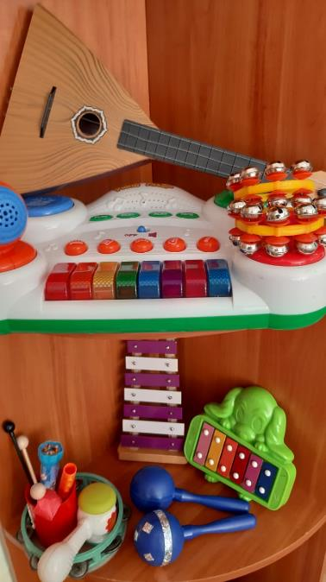
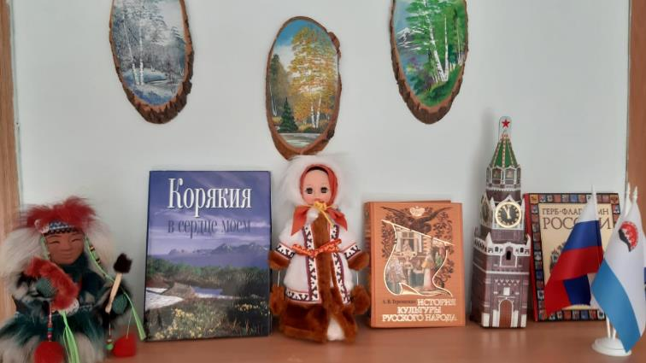
СПАЛЬНАЯ
КОМНАТА
УМЫВАЛЬНАЯ
КОМНАТА
ПАТРИОТИЧЕСКИЙ ЦЕНТР
СПОРТИВНЫЙ УГОЛОК
МУЗЫКАЛЬНЫЙ ЦЕНТР

Slide 10
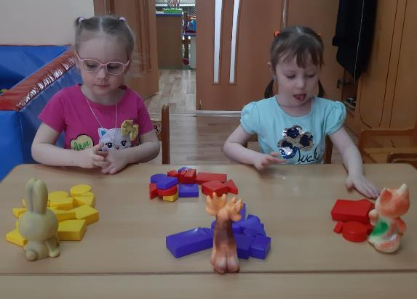
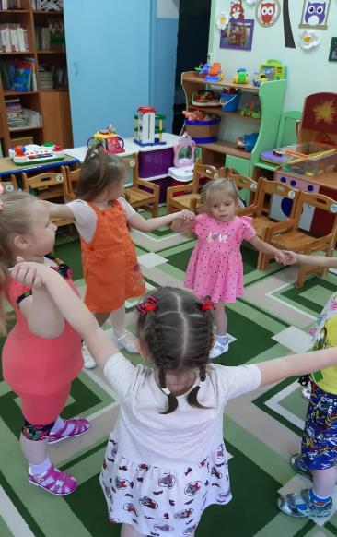
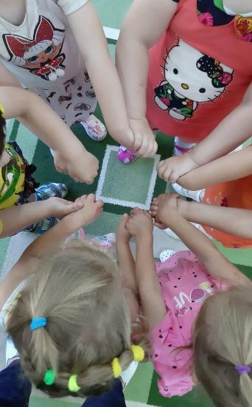
МЫ ЗАНИМАЕМСЯ:

Slide 11
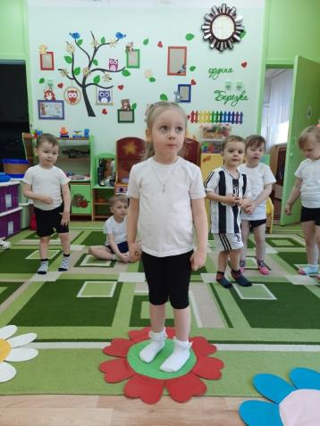
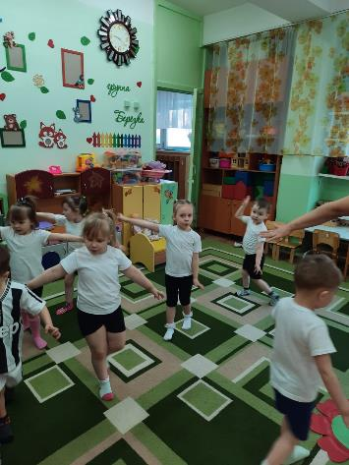
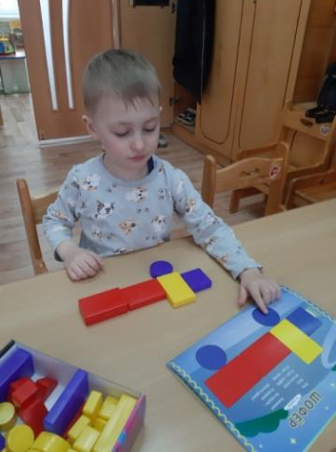
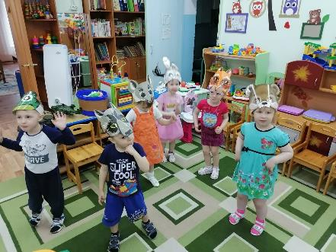
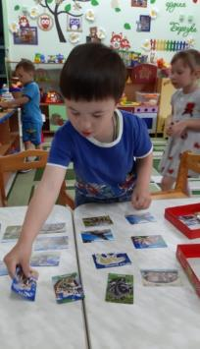
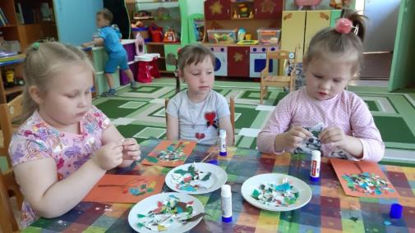

Slide 12
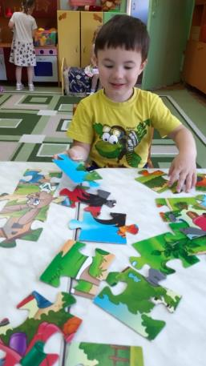
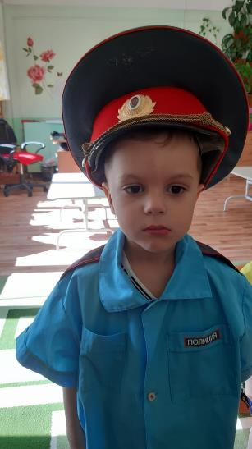
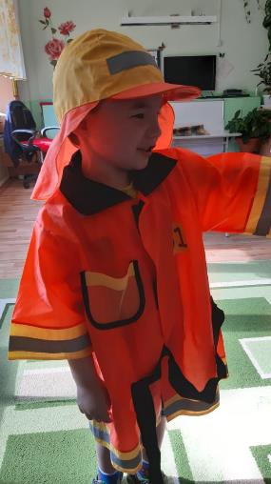
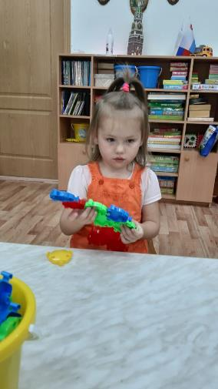
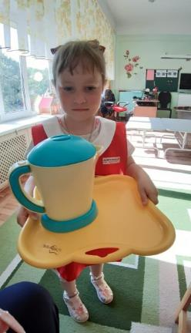
МЫ ИГРАЕМ:

Slide 13
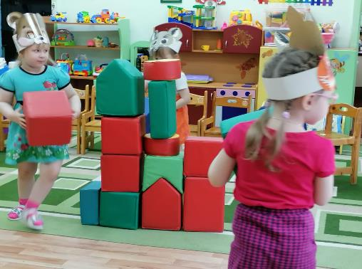
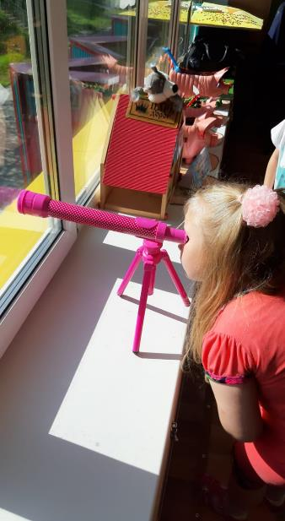
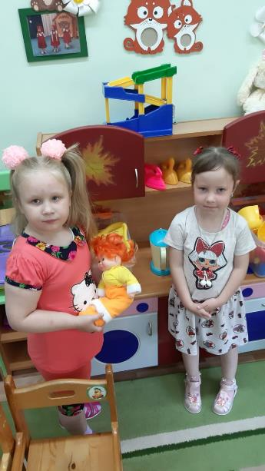
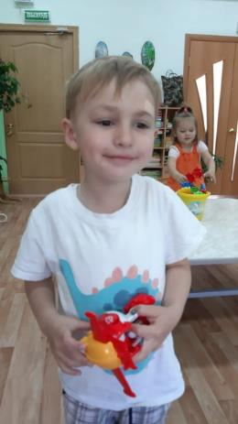

Slide 14
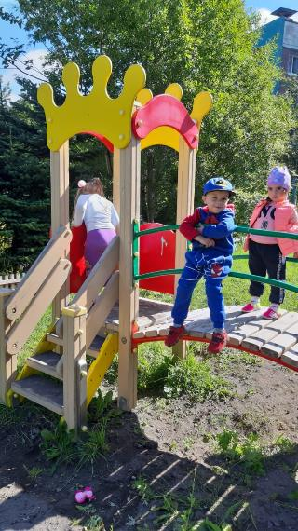
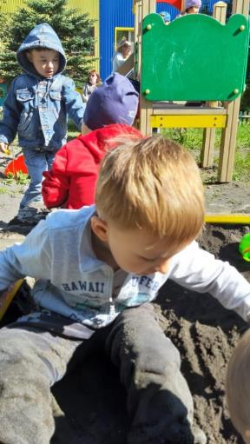
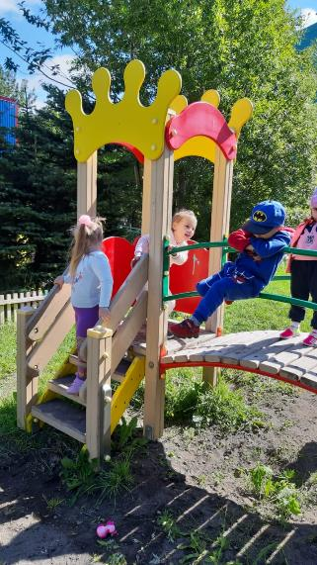
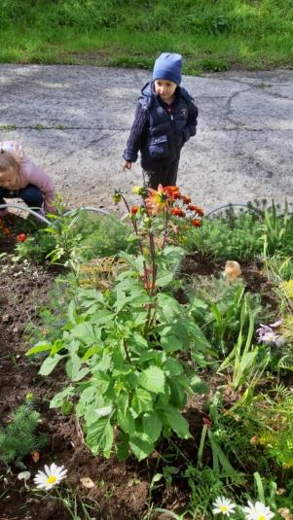
МЫ НА ПРОГУЛКЕ:

Slide 15
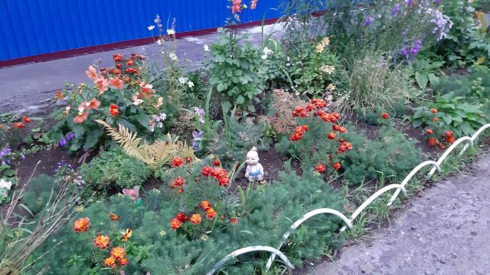
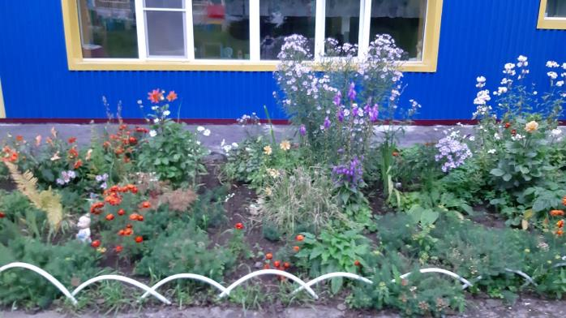
НАШ ЦВЕТНИК:

Slide 16
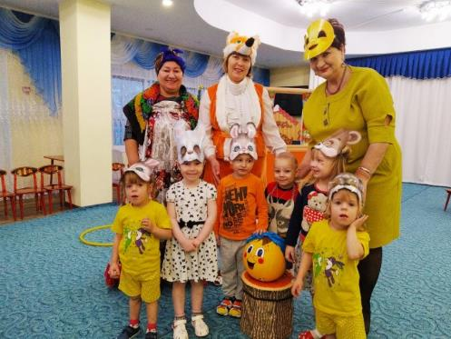
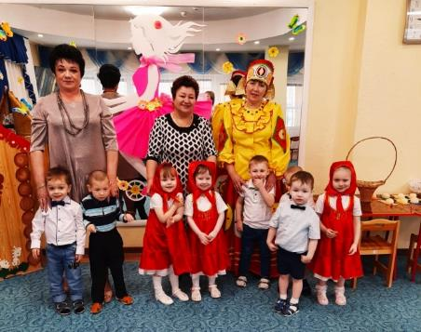
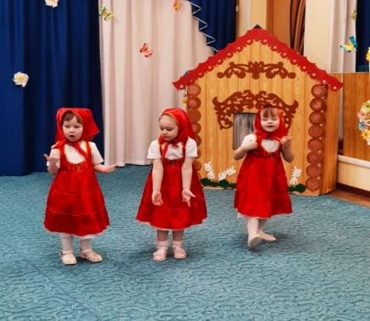
НАШИ РАЗВЛЕЧЕНИЯ:

